Slide 1
Развлечение для детей и родителей «Мы здоровью скажем «Да!».

Slide 2
Цель:
Закрепить знания и представления о здоровом образе жизни и положительном влиянии занятий физическими упражнениями для здорового человека.

Slide 3
Задачи:
Развитие спортивных качеств – ловкости, смелости, силы, гибкости.
Развитие выносливости. Укрепление здоровья детей.

Slide 4
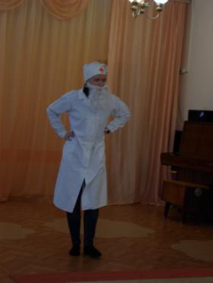
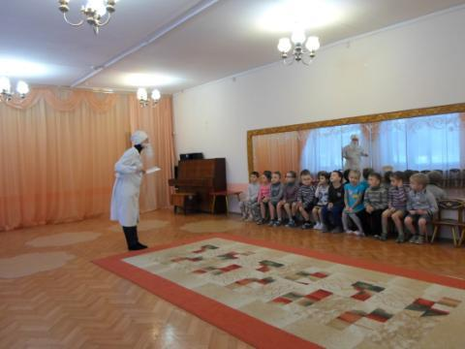
Наш праздник собрал друзей:
Родителей и их детей,
Доброжелательных гостей
Со всех краёв и областей
Улыбки вам дарить не лень?
Так улыбайтесь каждый день!
Здоровый смех полезен,
Он спасёт от всех болезней.

Slide 5
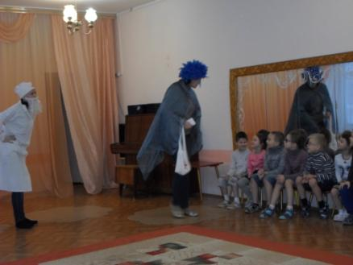
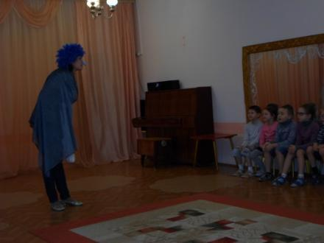
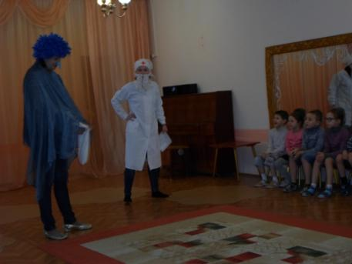
Нужно нам прогнать «Ангину»,
Не боимся мы «Ангины»,
Быть всегда нам надо сильными, ловкими и смелыми!

Slide 6
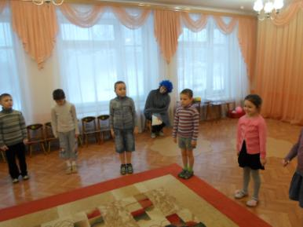
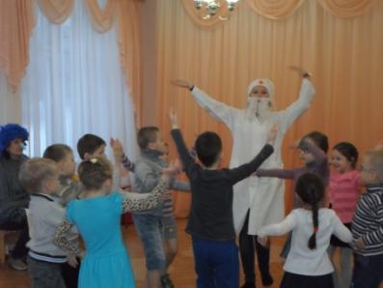
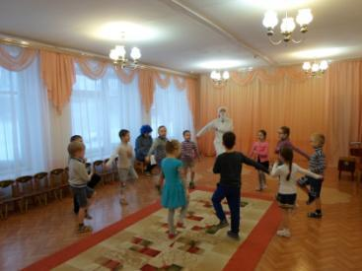
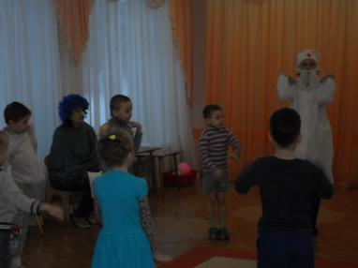
Очень любим мы зарядку,
А особенно одну.
Называется она «Солнышко лучистое».

Slide 7
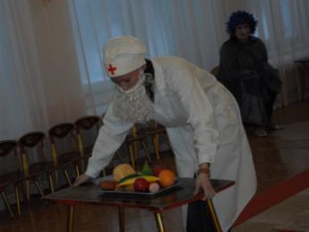
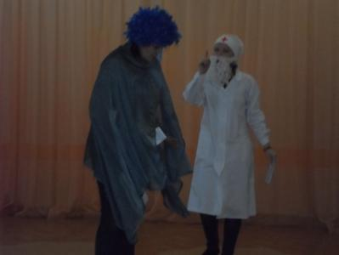
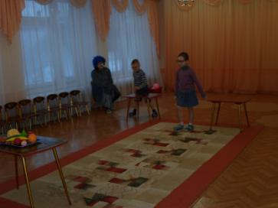
Кто же любит помидоры, фрукты, овощи, лимоны?
Notes:
Повышение устойчивости организма к неблагоприятному воздействию ряда факторов окружающей среды путем систематического кратковременного воздействия на организм этих же факторов в малых дозах.

Slide 8
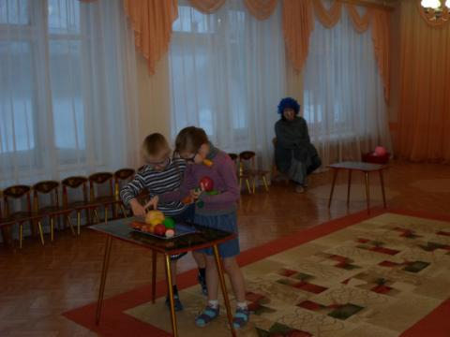
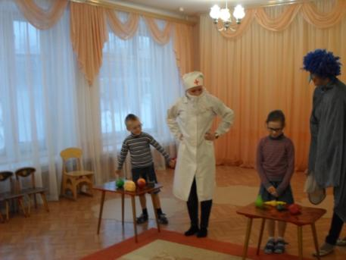
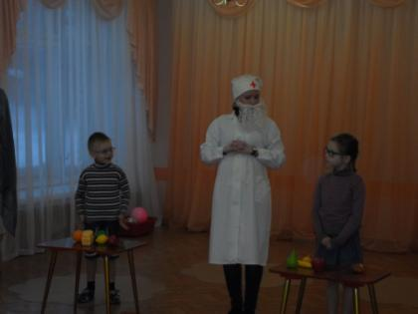
Мы всегда готовы,
Жизнь прожить без докторов.
Выполнять зарядку,
Петь и отдыхать!

Slide 9
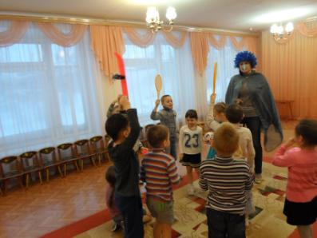
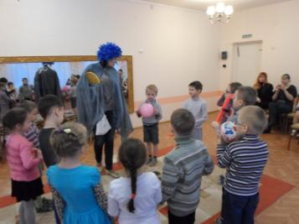
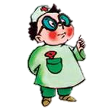
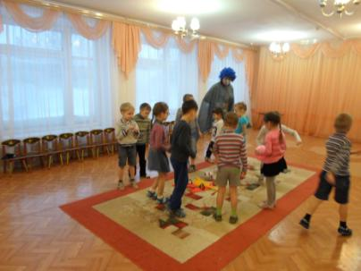
Наш спортивный инвентарь,
Кегли, скакалки, ракетки, мячи.
Этот весь инвентарь
Нужен нам чтобы играть.

Slide 10
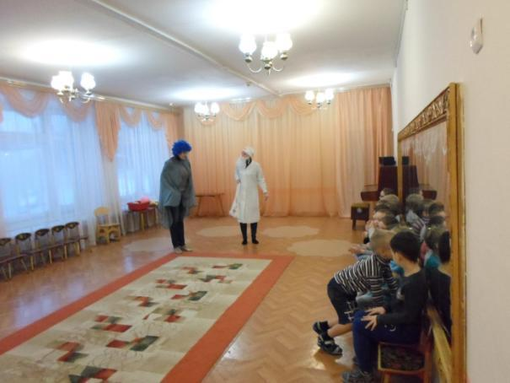
Чтобы здоровым оставаться,
Нужно правильно питаться!
Быть крепкими и не болеть.
И прогнать «Ангину» прочь!

Slide 11
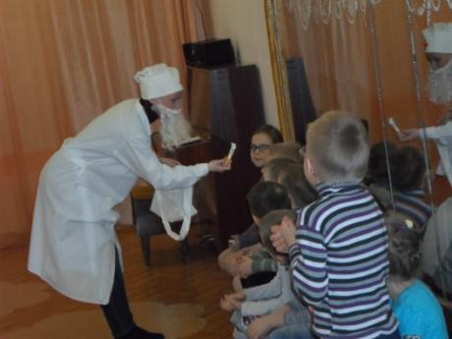
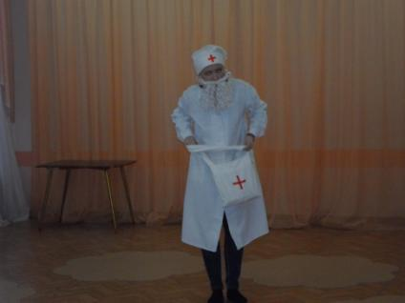
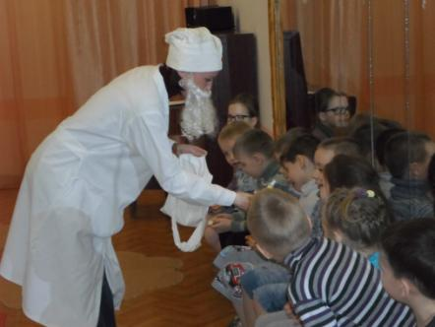
Принимайте детки
Вкусные и сладкие, не конфетки, а витаминки.

Slide 12
Спасибо за внимание!

